Slide 1


Инновационные технологии в образовании. Метод case-study.
Автор – Юрганова Е.В.
Москва -2018 год

Slide 2
Метод case-study
Метод кейсов - метод конкретных ситуаций, метод ситуационного анализа) — техника обучения, использующая описание реальных экономических, социальных и бизнес-ситуаций.
Обучающиеся должны исследовать ситуацию, разобраться в сути проблем, предложить возможные решения и выбрать лучшее из них.
Кейсы основываются на реальном фактическом материале или же приближены к реальной ситуации.
Кейс-технология – это обучение действием, синтез проблемного обучения, информационно-коммуникативных технологий, метода проектов.
на

Slide 3

casus (лат.)– запутанный необычный случай;
case (анг.) – портфель, чемоданчик.

Slide 4
История создания
Происхождение термина, по одной версии - от английского case (портфель, небольшой чемодан), по другой – от латинского casus (сложный, запутанный случай).
Кейс-метод в основе своей педагогический, и история его берет начало в XVII веке, когда теологи для обучения студентов использовали и анализировали реальные жизненные ситуации. Родиной же современного метода являются Соединенные Штаты Америки.
В Школе бизнеса Гарвардского университета в период с 1909 по 1919 год при обучении учеников-практиков просили изложить конкретную ситуацию (проблему), а затем дать анализ проблемы и соответствующие рекомендации.
При этом первый сборник кейсов был издан в 1921 году (Dr. Copeland, Dean Donhman).
Культурологической основой появления и развития кейс-метода стал принцип «прецедента» или «случая», при этом наиболее широко метод «case study» используется в процессе обучения экономике, медицины, юриспруденции, математики и других наук.

Slide 5
Для чего нужен кейс?
Кейс даёт возможность приблизиться к практике,
встать на позицию человека, принимающего решения,
учиться на ошибках других
Кейс-метод - это рассмотрение и оценка реальной ситуации. Он дает возможность понять, как принимаются на практике те или иные решения, к чему они приводят.

Slide 6
Сущность кейсов.
Суть «case study» (в переводе с английского – «пример для изучения», «изучение случая», «анализ учебной ситуации») заключается в следующем: на нескольких страницах текста описывается конкретная ситуация, отражающая реальную проблему, которая имела место в жизни (например, проблема с водоохранной зоной данного города, в районе которой начинаются не санкционированные местным самоуправлением застройки); учитель выступает с подробным сообщением или проводит короткую вводную лекцию, освещает основные содержательные аспекты, на которые учащимся следует обратить основное внимание при решении предъявленной ситуации, а также педагог предлагает инструментарий для решения данной проблемы, которым вправе воспользоваться обучающийся; обучающиеся самостоятельно детально изучают полученные материалы и анализируют ситуацию в создаваемых рабочих группах, каждая из которых получает свой комплект материалов, включая основной текст, вспомогательные материалы и т.п.

Slide 7


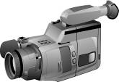
Виды кейсов
Печатный кейс (может содержать графики, таблицы, диаграммы, иллюстрации, что делает его более наглядным).
Мультимедиа - кейс (наиболее популярный в последнее время, но зависит от технического оснащения школы).
Видео кейс (может содержать фильм, аудио и видео материалы. Его минус - ограничена возможность многократного просмотра → искажение информации и ошибки).

Slide 8
Суть метода состоит в том, что учащиеся получают пакет (кейс) заданий, не имеющих точного решения. Соответственно требуется разобраться в запутанной ситуации: либо выявить проблему и обнаружить пути ее решения, либо выработать варианты выхода из положения, когда проблема обозначена. Кейсы отличаются от обычных образовательных задач (задачи имеют, как правило, одно решение и один правильный путь, приводящий к этому решению, кейсы имеют несколько решений и множество альтернативных путей, приводящих к нему). Акцент переносится на овладение готовым знанием. Обучающиеся получают возможность соотносить теорию с реальной жизнью, в которой будущим выпускникам школ пригодится умение делать выводы, отстаивать свою позицию.
Суть метода

Slide 9


Кейс
Репродуктивный,
прикладной
или творческий
уровень
обучаемость
память
Непроизвольное,
произвольное
и послепроизвольное
внимание
Визуальная,
аудиальная
или кинестическая
модальность
функциональная
ассиметрия
головного мозга

Slide 10
Возможности кейс - технологии:
видеть проблемы;
понимать и использовать концепции
анализировать профессиональные ситуации
оценивать альтернативы возможных решений
выбирать оптимальный вариант решения
составлять план его осуществления
развивать мотивацию
развивать коммуникационные навыки и умения.

Slide 11
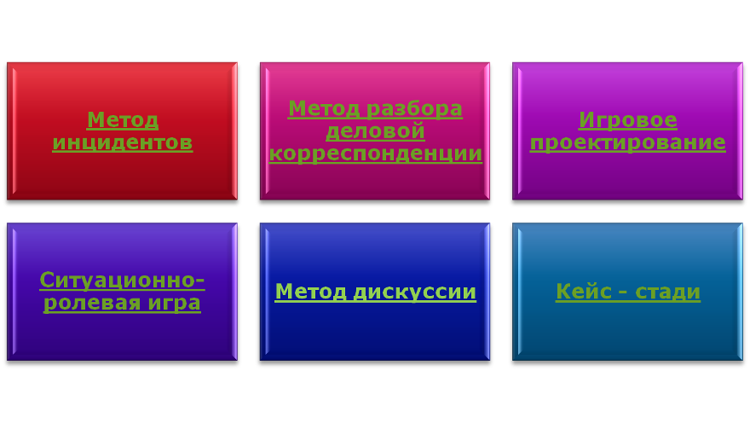
Методы кейс - технологии

Slide 12
Метод инцидентов
В центре внимания находится процесс получения информации.
Цель метода — поиск информации самим учеником, и – как следствие – обучение его работе с необходимой информацией, ее сбором, систематизацией и анализом.

Slide 13
Метод разбора деловой корреспонденции
Метод основан на работе с документами и бумагами, относящимися к той или иной организации, ситуации, проблеме.
Учащиеся получают от преподавателя папки с одинаковым набором документов, в зависимости от темы и предмета.
Цель ученика — занять позицию человека, ответственного за работу с «входящими документами», и справиться со всеми задачами, которые она подразумевает.

Slide 14
Игровое проектирование
Цель — процесс создания или совершенствования проектов.
Участников занятия можно разбить на группы, каждая из которых будет разрабатывать свой проект.
Игровое проектирование может включать проекты разного типа: исследовательский, поисковый, творческий, аналитический, прогностический.

Slide 15
Ситуационно-ролевая игра
Цель - в виде инсценировки создать перед аудиторией правдивую историческую, правовую, социально-психологическую ситуацию и затем дать возможность оценить поступки и поведение участников игры.
Одна из разновидностей метода инсценировки — ролевая игра.
Метод дискуссии
Дискуссия — обмен мнениями по какому-либо вопросу в соответствии с более или менее определёнными правилами процедуры.
К интенсивным технологиям обучения относятся групповые и межгрупповые дискуссии.

Slide 16
ФОРМЫ ПРЕДСТАВЛЕНИЯ КЕЙСА
Case
История развития многих организаций за несколько лет
Несколько предложений на одной странице
множество страниц с текстом
Описание одного события в одной организации

Slide 17
БЛОЧНАЯ СТРУКТУРА И СОДЕРЖАНИЕ КЕЙСА
КЕЙС
Блок 1.
Проблемный
Блок 2.
Ситуационный
Блок 3.
Учебно-методический
Блок 4.
Организационно-контрольный
Тема,
проблема, вопросы, задание (-я)
Подробное описание практических ситуаций
КУМО:
наглядный, раздаточный материал;
рекомендации «как работать с кейсом»,
литература
Режим работы с кейсом:
график, расписание, технологическая карта,
критерии оценки

Slide 18
НЕДОСТАТКИ КЕЙС-МЕТОДА
на изучение конкретной ситуации и ее обсуждение уходит достаточно много времени;
со стороны студентов может возникнуть сопротивление, поскольку в традиционном обучении их обычно не побуждают работать так много самостоятельно;
в ходе обсуждения участники микрогруппы могут отклониться от основной темы, решая какой-либо вопрос, не работающий на принятие основного решения;
кейс-метод требует от обучающихся определенного уровня профессионализма и теоретических знаний, которые должны быть развиты с помощью других методов обучения.

Slide 19
Что не является кейсом?
Хью Мак Лин выделяет три признака:
Не актуальный и не вызывающий интереса материал (отсутствие загадки, отсутствие вопроса, отсутствие противоречия);
Материал в котором отсутствует изложения контекста;
Отсутствие в описании материала определенных живых элементов: истории, интервью.

Slide 20
Универсальная учебная технология или подмена понятий?
Настолько кейсы новы для России? - Метод case-study (или, как писали в двадцатые годы, «метод казусов») был известен преподавателям экономических дисциплин в нашей стране еще в 20-е годы прошлого столетия. В сентябре 1926 года состоялась конференция преподавателей по экономическим дисциплинам в совпартшколах, на которой рассматривались вопросы применения различных методов и методик обучения, в том числе метод проектов или метод казусов.
Насколько они оригинальны и неподражаемы? - По сути они сочетают в себе множество форм, не первый год использующихся в отечественной школе. Это уроки-диспуты, уроки-викторины, предметные олимпиады, деловые и ролевые игры, проектно-исследовательская работа и многое другое.

Slide 21
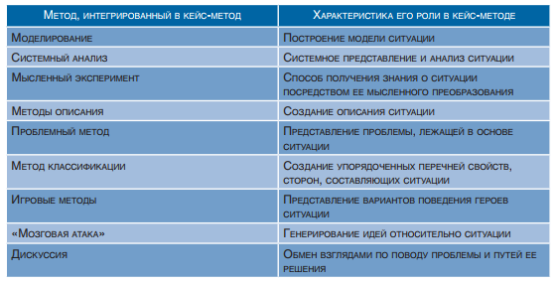

Slide 22
Эффективность метода
Кейс-технология позволяет активизировать теоретические знания и практический опыт обучаемых, их способность высказывать свои мысли, идеи, предложения, умение выслушать альтернативную точку зрения, и аргументировано высказать свою, позволяет увидеть неоднозначность решения проблем в реальной жизни.
Основа кейса - это грамотно подобранная проблемная ситуация (должно быть интересно), логически выстроенная система заданий
(для лучшего результата указываем даже самые мелкие шаги) ,
мотивированная презентация результата

Slide 23
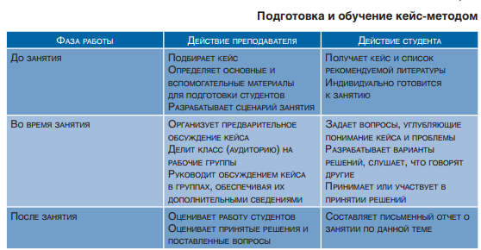
Из опыта работы

Slide 24
Примеры использования кейс-технологии на уроках литературы: Ситуация:
Как вы относитесь к высказыванию А.С. Грибоедова о том, что в его комедии «Горе от ума» « 25 глупцов на одного здравомыслящего человека»?
Погружение в ситуацию:
-- Какое значение вкладывает автор в понятия «здравомыслящий», «глупец»?
-- Кого из героев автор считает здравомыслящим?
Задания:
Сформулируйте проблему, которую обозначил Грибоедов.
Уточните значение понятий, употребленных в теме;
Отберите материал по проблеме:
а) в тексте комедии; б) в критике; в) в воспоминаниях современников;
г) сформулируйте свою точку зрения по теме, аргументируйте её, используя собранный материал.

Slide 25
Кейс-задача в начале урока:
Как вы понимаете эти слова: «Не верил я в стойкость юных, Не бреющих бороды»?
Цитата в данном случае и будет являться кейсом. Учащиеся высказывают своё мнение и свои предположения.
После прочтения и детального анализа всего произведения выясняется истинное значение данных строк, сверяется с предложенными толкованиями до знакомства с произведением.
«Вересковый мед» Стивенсона в переводе С.Я. Маршака

Slide 26
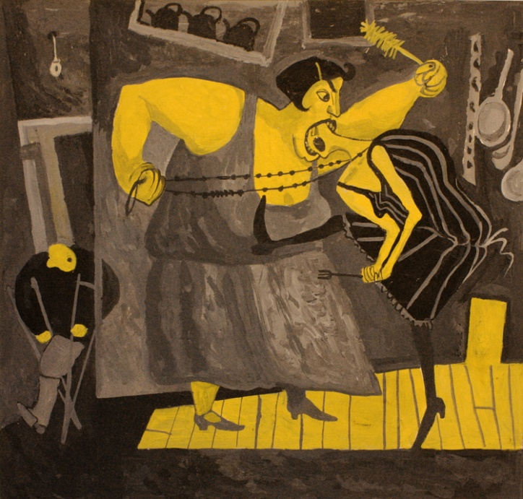

Анализ рассказа М.Зощенко «Нервные люди»
кейс по литературе

Slide 27
Нервные люди
Действующие лица:
Марья Васильевна Щипцова (жиличка)
Дарья Петровна Кобылина (другая жиличка)
Иван Степаныч Кобылин (муж другой жилички)
Все остальные двенадцать человек (жильцы коммуналки)
Гаврилыч (инвалид)
Недавно в нашей коммунальной квартире драка произошла. И не то что драка, а целый бой. На углу Глазовой и Боровой. Дрались, конечно, от чистого сердца. Инвалиду Гаврилову последнюю башку чуть не оттяпали.
Главная причина — народ очень уж нервный. Расстраивается по мелким пустякам. Горячится. И через это дерётся грубо, как в тумане.
Оно, конечно, после гражданской войны нервы, говорят, у народа завсегда расшатываются. Может, оно и так, а только у инвалида Гаврилова от этой идеологии башка поскорее не зарастёт…

Slide 28
Проблемные вопросы и задания
Назовите пути решений проблемы героев рассказа «Нервные люди».
Аргументируйте решение.
Каким образом автор подчёркивает колорит эпохи?
Проанализируйте текст.
Выделите необычные слова, объясните смысл.
Ответьте на вопросы текста.

Slide 29
Справочный материал
В рассказе 1924 года «Нервные люди» писателем затрагивается одна из главных проблем его эпохи – так называемый «квартирный вопрос».
Герой–рассказчик повествует читателям о незначительном, казалось бы, происшествии – драке в коммунальной квартире: «Недавно в нашей квартире драка произошла. И не то драка, а целый бой».
Зощенко дает конкретное обозначение места действия своего рассказа и его участников – Москва, 20-ые годы, жильцы квартиры на углу Глазовой и Боровой. Тем самым писатель стремится усилить эффект присутствия читателя, сделать его свидетелем описываемых событий.

Slide 30

Мини-словарь
Коммунальная квартира –
квартира, в изолированных жилых помещениях которой проживают несколько семей и помещения которой могут относиться как к муниципальному жилому фонду, так и быть в собственности у жильцов.

Slide 31

Башка – голова
Частота употребления слова «башка» составляет 3 956 раз на ≈ 300 млн. слов.
Всего 19 синонимов.

Slide 32
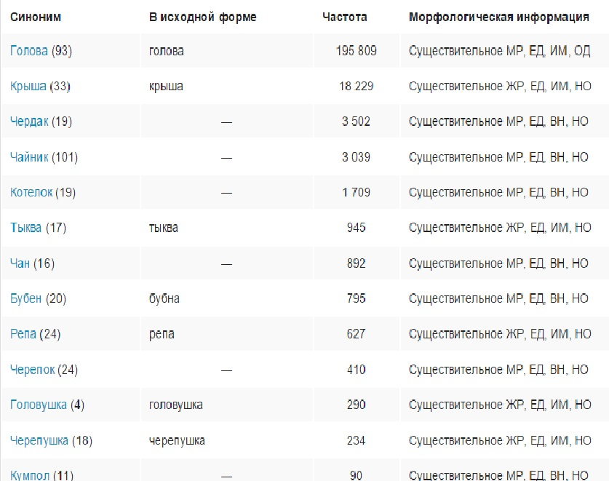

Slide 33
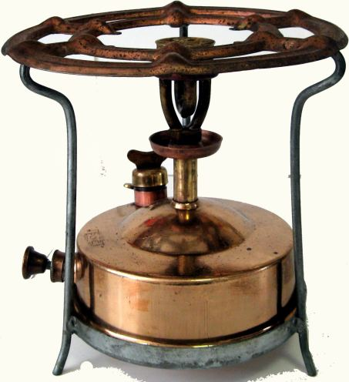
Примус – нагревательный прибор без фитиля, работающий на жидком топливе (бензине или керосине).
Всего 1 синоним.

Slide 34
Теперича = теперь
Всего 13 синонимов. Морфологические и синтаксические свойства
те-пе́-ри-ча
Наречие, обстоятельственное, времени; неизменяемое.
Корень: -тепер-; суффиксы: -ич-а-. ^{[Тихонов]}
прост. то же, что теперь; в настоящее время ◆ Тамошняя помещица Марья Ивановна, что на Троицу гостила у нас, надо думать, теперича в Фатьянке, а с ней должна приехать и Авдотья Марковна. П. И. Мельников-Печерский, «На горах. Книга вторая», 1875-1881 г.
прост. то же, что теперь; с настоящего времени, с недавнего времени, в результате упомянутого ◆ Я теперича вон в сапогах каких сижу, ― продолжал Макар Григорьев, поднимая и показывая свою в щеголеватый сапог обутую ногу А. Ф. Писемский, «Люди сороковых годов», 1869 г.

Slide 35
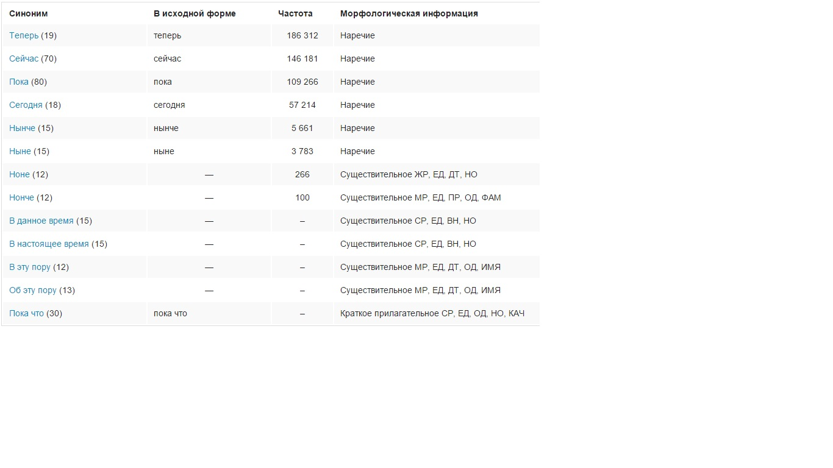

Slide 36
Вопрос-Ответ
Где произошло событие?
Ответ: в коммунальной квартире
Кто был зачинщиком ссоры?
Ответ: Дарья Петровна Кобылина/ Марья Васильевна Щипцова
Чем чистила Кобылина примус?
Ответ: Ёжиком
Чей был ёжик?
Ответ: Дарьи Петровны Кобылиной
Как звали мужа Кобылиной?
Ответ: Иван Степаныч Кобылин
На какой улице всё произошло?
Ответ: На углу Глазовой и Боровой
Кого ударили по кумполу?
Ответ: Гаврилыча
Кто такой Гаврилыч?
Ответ: инвалид, живущий в коммунальной квартире

Slide 37
Чем ударили инвалида по кумполу?
Ответ: кастрюлей
Через сколько недель состоялся суд?
Ответ: через 2 недели.
Кто не пошел в комнату после происшествия?
Ответ: Инвалид Гаврилыч
После чьих слов началась драка?
Ответ : Гаврилыча
В какую руку Шипцова взяла ёжик чтобы почистить примус?
Ответ: в левую
Почему Гаврилыч был инвалидом?
Ответ: у него не было ноги (после гражданской войны)
Во сколько Шипцова приходит на кухню?
Ответ: в 9 часов в

Slide 38
Литература:
1. Андюсев Б.Е. Кейс-метод как инструмент формирования компетентностей
Директор школы. - №4, 2010. – с. 61 – 69.
2. Балясникова Т.А. Применение Кейс-технологии при подготовке учащихся к ЕГЭ (часть С) М. Планета 2011г.
3. Власова Н. В. Современные образовательные технологии в контексте новых федеральных государственных образовательных стандартов [Текст] / Н. В. Власова // Теория и практика образования в современном мире: материалы междунар. заоч. науч. конф. (г. Санкт-Петербург, февраль 2012 г.). http// www.moluch.ru/conf/ped/archive/21/1848/
4. Кейс-технологии как условие активизации самостоятельной работы (http://festival.1september.ru/articles/512028/
5. Кейс-технологии как средство формирования ключевых компетенций учащихся на уроках русского языка и литературы. http:/nsportal.ru/sites/default/files/2012/12
6. Омаров Н.Б. Использование приемов активизации познавательной творческой деятельности подростков в процессе работы клуба «Дебаты» http:/ file:\дебаты\Омаров Н-Б.htm.
7. Турик Л.А. Дебаты: игровая, развивающая, образовательная технология. Ростов-на-Дону Феникс 2012.
8. http://yapisatel.ru/
9. Основы кейс-метода – Президентская программа подготовки управленческих кадров [Электронный ресурс]. – Режим доступа: http://www.pprog.ru/Osnovi%20keis-metoda.doc
10. http://www.vshu.ru/lections.php?tab_id=3&a=info&id=2600

Slide 39
Спасибо за
внимание!
Автор- юрганова е.в.

